Slide 1
Kako biti bolji učitelj
Projekt „Stručno usavršavanje učitelja u funkciji unapređenja rezultata učenja učenika osnovne škole u prirodoslovnom i matematičkom području“
Darija Mikić, OŠ Mato Lovrak, Nova Gradiška
Magdalena Mikulić, OŠ „ Ivan Meštrović”, Vrpolje

Slide 2
Kratko o samom projektu:
Projekt financira Hrvatska zaklada za znanost
Provedbu istraživanja odobrilo je Ministarstvo znanosti i obrazovanja
Sudjeluju četiri sveučilišne suradničke institucije i Agencija za odgoj i obrazovanje
Svrha projekta: razvoj i provjera učinkovitosti modela stručnog usavršavanja učitelja biologije i matematike koji mogu doprinijeti kvaliteti učenja učitelja, bitnim promjenama u nastavi i rezultatima koje postižu učenici
Krajnji cilj projekta: model učinkovitog stručnog usavršavanja primjenjiv u hrvatskom odgojno-obrazovnom kontekstu koji će biti prezentiran široj stručnoj i znanstvenoj javnosti.
Notes:
Darija

Slide 3
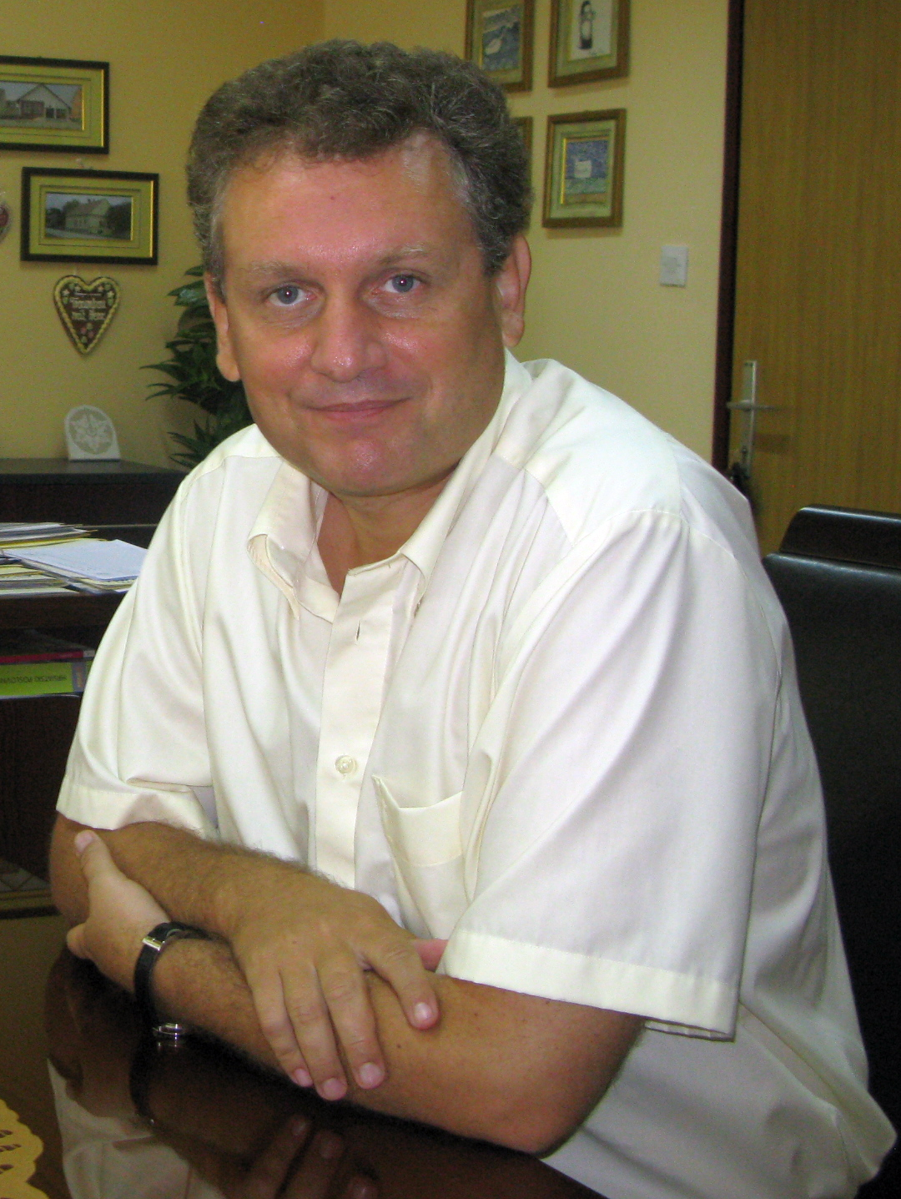
Voditelji projekta
Voditelj projekta:
dr. sc. Branko Bognar, izv. prof. na Filozofskom fakultetu u Osijeku
Mia Filipov, doktorandica
doc. dr. sc. Ljerka Jukić Matić,
Odjel za matematiku Sveučilišta Josip Juraj Strossmayer
Dijana Moslavac Bičvić, katedra za matematiku,
Fakultet za odgojne i obrazovne znanosti
Jelena Noskov – viša savjetnica za matematiku AZOO
dr. sc. Ivana Šustek, poslijedoktorandica, Filozofski fakultet u Osijeku
Notes:
Ja – Bognar i clanovi

Slide 4
Kako je nastao projekt:
rezultati Pisa testiranja
I faza
istražiti kako izgleda stručno usavršavanje u drugim zemljama
II faza
okupiti učitelje matematike i biologije (osmisliti i razvijati program stručnog usavršavanja i ponuditi modele kvalitetne nastave)
III faza
IV faza
objava rezultata široj stručnoj i znanstvenoj zajednici
eksperimentalno istraživanje i provjera rezultata

Slide 5
Primjeri modela stručnog usavršavanja
Svaki razred, svaki dan (Every Classroom, Every Day; Early et al., 2016)
cilj je unapređenje učeničke aktivnosti, usklađenosti i preciznosti.
Bitna karakteristika modela je korištenje protokola dvadesetminutnog promatranja nastave kroz petnaest čestica. Njih popunjavaju trenirani promatrači.
Matematički putevi i stranputice (Math Pathways and Pitfalls; Heller et al., 2007)
- temelji se na korištenju gotovih tiskanih materijala i videozapisa.
- Njima se potiče kritičko i kreativno mišljenje učenika te razvoj sposobnosti prezentiranja i rasprave.

Slide 6
Primjeri modela stručnog usavršavanja
Istraživanje nastave (Lesson Study; Lewis & Perry, 2017)
– učitelji rade unutar timova, upute dobivaju poštom te promjene u nastavi provode kroz četiri etape: istraži, planiraj, čini i provedi refleksiju.
Program eMINTS (enhancing Missouri’s Instructional Networked Teaching Strategies; Meyers et al., 2016)
– temelji se na visokokvalitetnoj konstruktivističkoj i istraživačkoj nastavi, zajednici učenja i korištenju tehnologije.
Niz istraživanja predvođenih voditeljem Roschelle et al., 2016 koristeći različite aplikacije među kojima je SimCalc i ASSISTments

Slide 7
Snimke nastave i Forum:
Snimke:
Forum:
Do sada snimljeno 5/6 snimki
Rasprava o snimkama na forumima učitelja matematike i učitelja biologije
dojmovi snimanja
Svaki sudionik postavlja uvod – opis svog sata, pripremu i materijale za sat
Komentiranje snimki nastave
Istraživački dnevnik – opis aktivnosti akcijskih istraživanja, fotografije, video zapisi, problemi s kojima se susrećemo…

Slide 8
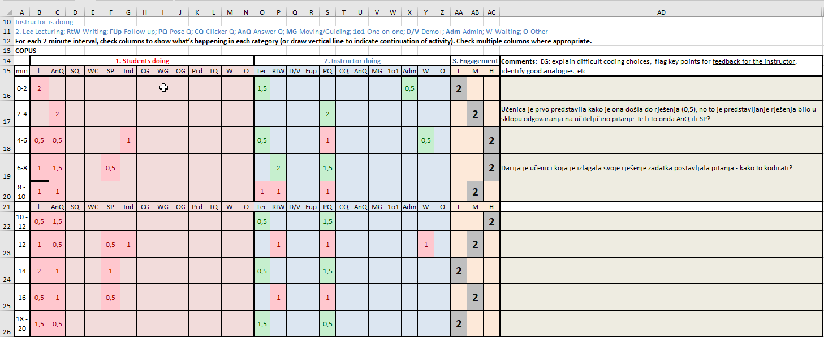
Protokol za praćenje nastave: COUPS (Smith et al., 2013)

Slide 9
Primjer rezultata analize nastave pomoću protokola COPUS

Slide 11
Struktura komentara na forumima:
a) uvodni komentar koji uključuje pozitivne ili empatične opće konstatacije o nastavi,
b) pozitivna povratna informacija koja sadrži opis i pohvalu barem jedne dobro ostvarene nastavne situacije,
c) korektivna povratna informacija koja ukazuje na dijelove nastave koje je moguće unaprijediti,
d) planiranje narednih aktivnosti koje mogu uključivati primjere nastave ili multimedijske obrazovne sadržaja te pitanja ili prijedloge u vezi s planom narednih aktivnosti
e) završni pozitivni komentar ili ohrabrenje. (Hemmeter i sur., 2011).

Slide 12
Zajednice učenja
Online - preko aplikacije Zoom
svaka dva tjedna
posebno učitelji matematike, posebno učitelji biologije
Naše online stručno usavršavanje temelji se na konstruktivističkoj teoriji učenja za koju je važno da učenje nije nešto što se događa samo u glavama ljudi ili njihovoj interakciji s obrazovnim sadržajima već se ono odvija aktivnim sudjelovanjem i raspravama o praksi (Bognar i Filipov, 2020).

Slide 13
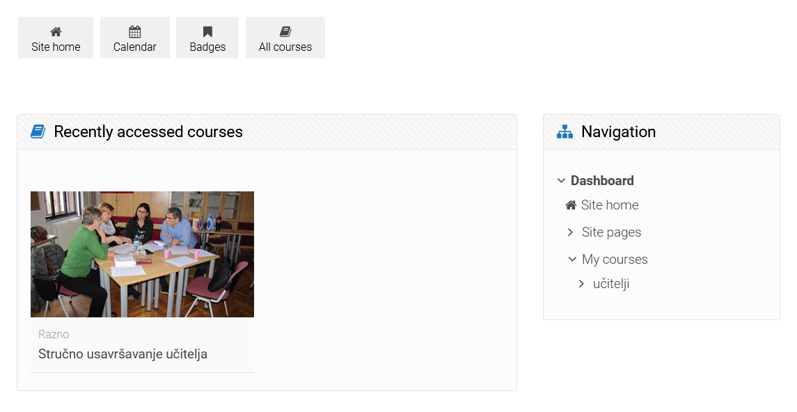
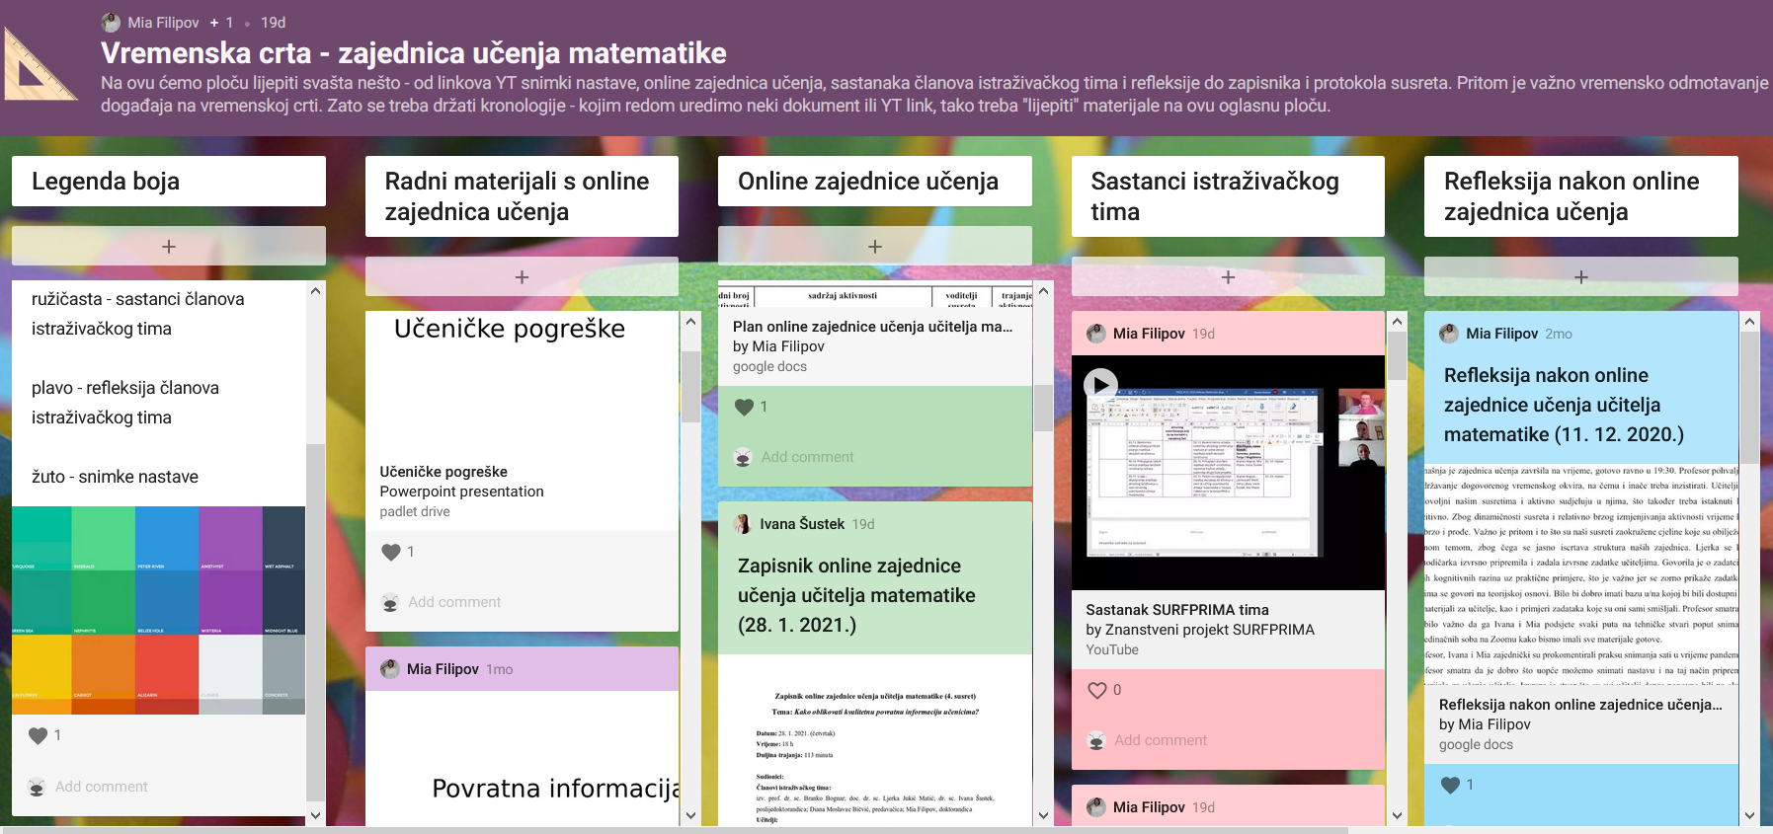
Vremenska crta zajednice učenja matematike
Forum zajednice učenja matematike

Slide 14
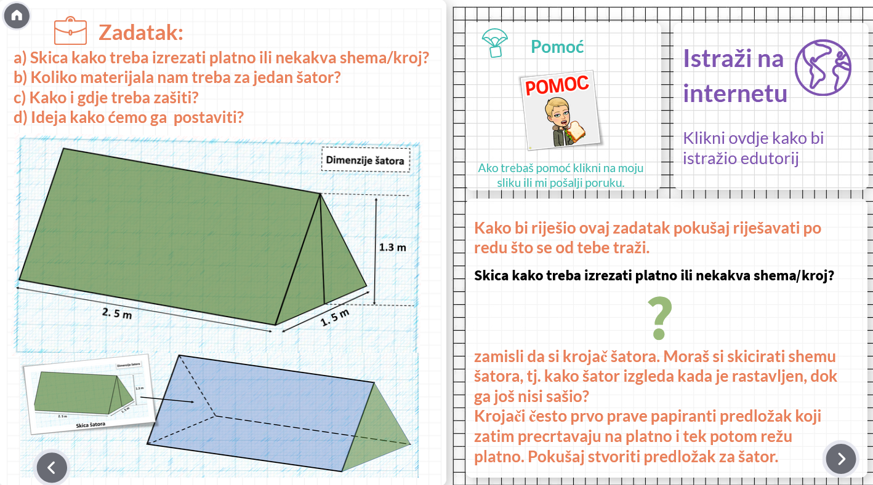
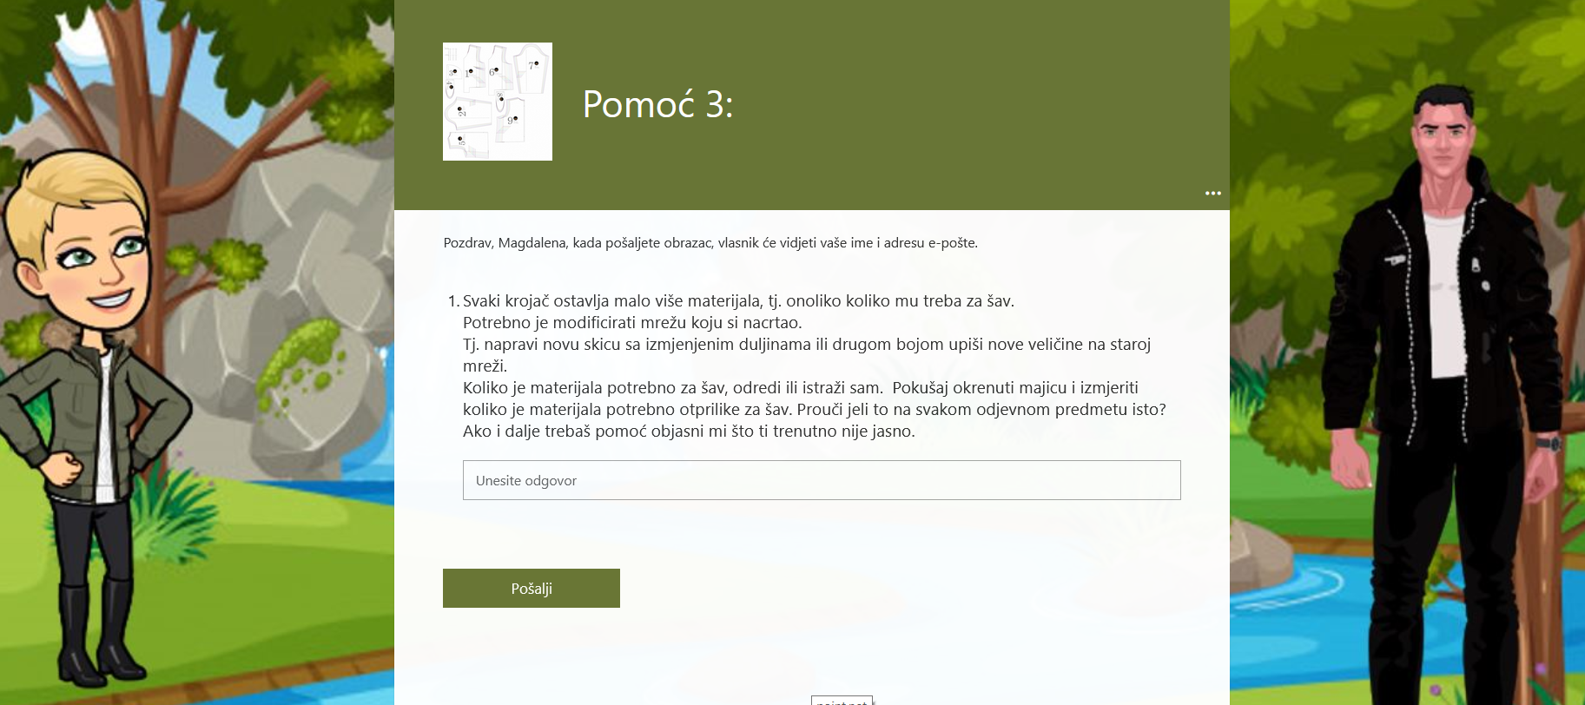
Primjer NA početku projekta i na kraju…

Slide 15
aplikacija ASSISTments:

Slide 16
Što ASSISTments pruža učiteljima?
Stara verzija 1.0
nova verzija: 2.0
Individualna obuka 1:1
Webinari s opisom i točnim datumom održavanja
ASSISTments Ambassador
Virtualna profesionalna komunikacija između učitelja

Slide 17
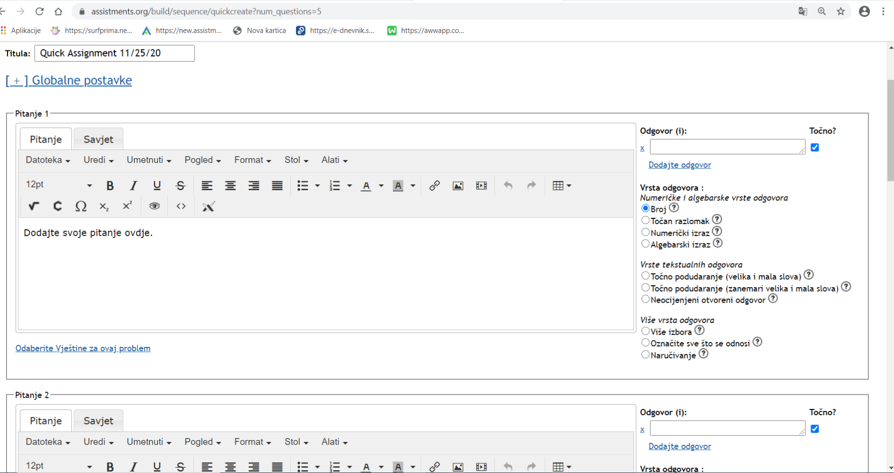
Primjer izrade zadatka

Slide 18
Učenici:
Komentiraj problem
POGLEDAJ POMOĆ
POTVRDI ODGOVOR

Slide 20
Učitelji:
POSTOTAK RIJEŠENOSTI POJEDINOG ZADATKA
RJEŠENJA ZADATAKA
UČENIČKA POSTIGNUĆA

Slide 21
Učitelji: TOČNO RIJEŠEN ZADATAK TOČNO RIJEŠEN ZADATAK UZ TRAŽENU POMOĆ NITI UZ TRAŽENU POMOĆ, ZADATAK NIJE TOČNO RIJEŠEN

Slide 22
Modificirani oblik obrnute učionice
standardni oblik obrnute učionice nije najbolji oblik za nastavu matematike
Obrnuta učionica:
video zapis + zadaci → uvježbavanje na idućem satu matematike
modificirana obrnuta učionica:
U obliku matematičke priče, čiji likovi su sami učenici
problem+ zadaci + samostalno istraživanje i otkrivanje + rješavanje zadataka →analiza učeničkih radova + uočavanje problema + izvođenje formula + uvježbavanje i rješavanje novih problema na satu matematike
Pozitivne strane: povećana samostalnost učenika, problemska nastava, timski rad, podrška slabijim učenicima, rad na matematičkoj komunikaciji, vođenje rasprava, rješavanje problema iz svakodnevnog života

Slide 23
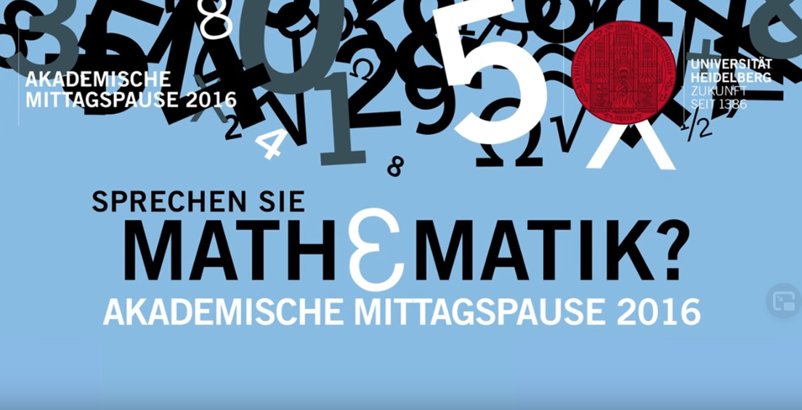
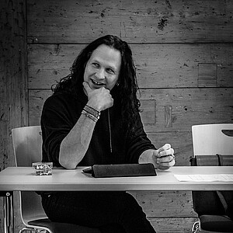
Primjer obrnute učionice u Njemačkoj
koncentracija na uvođenje promjena koje se odnose na: slabije učenike, korekcija matematičke komunikacije i diferenciranje zadataka
Prof. dr. C. Spannagel uvodi promjene u svojoj nastavi
modificirao oblik obrnute učionice
koristi Tutorium, Tutore, mijenja način predavanja, podrška slabijima, rasprava i samostalnost u rješavanju, vodi rasprave i potiče matematičku komunikaciju.
Prof. Dr. Christian Spannagel, Pädagogische Hochschule Heidelberg, Institut für Mathematik und Informatik

Slide 24
Pozitivna iskustva:
dinamičnost susreta
izmjene aktivnosti
razmjena iskustava
kolektivni mikroidentitet
rad na svom usavršavanju
intervjui
ugodna atmosfera
međusobno podržavanje i poticanje
međusobna suradnja
svladavanje novih izazova i stjecanje novih vještina
razvoj problemske nastave i akcijsko istraživanje
različiti oblici rada, npr. obrnuta učionica

Slide 25
Negativno….
„Zar je meni ovo trebalo…”
„Hoće li sve planirano na satu biti i ostvareno?”
„Kako ćemo se mi snaći, a kako naši učenici ”
„Hoću li zadovoljiti (svoje) postavljene kriterije?”
Jesam li ja uistinu dovoljno dobar da kreiram primjer kvalitetne nastave
…….

Slide 26
Hvala svima!
To bi bilo sve za danas!

